Slide 1
Teoria da Computação

Slide 2

Definição
Teoria da computação pode ser definida como um subcampo da Ciência da Computação e Matemática, responsável pelo estudo e pela formalização do conhecimento sobre a computação.

Slide 3
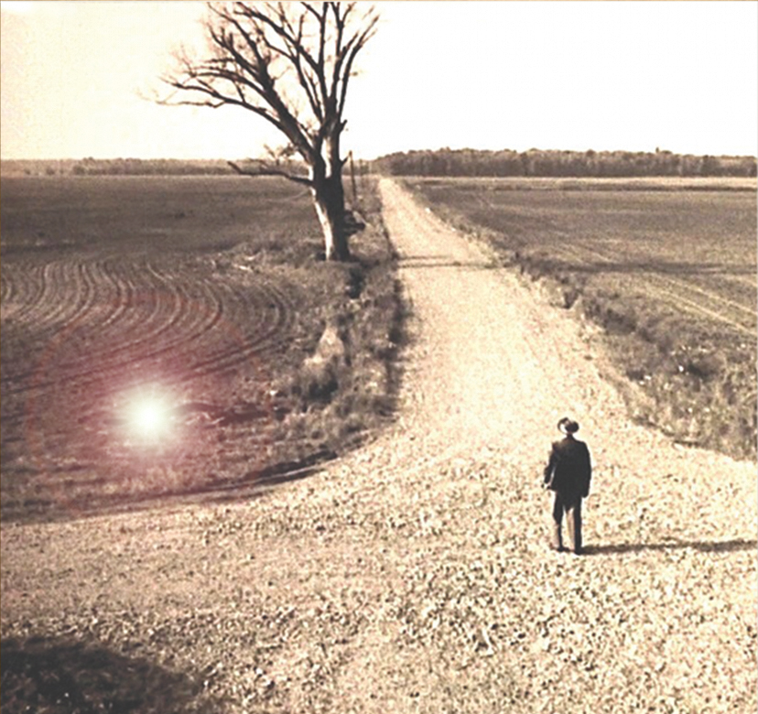

Slide 4
Teoria da Computação
De maneira simplista, temos 2 caminhos a seguir quando estudamos Teoria da Computação:
A-Estudo das máquinas solucionadoras de problema
B-Estudo dos problemas computacionais

Slide 5
Teoria da Computação
Estudo das máquinas solucionadoras de problema corresponde a teoria de autômatos, linguagens e compiladores

Slide 6
Teoria da Computação
Estudo dos problemas computacionais compreende o conhecimento sobre algoritmos, computabilidade , decidibilidade e complexidade

Slide 7
Definição
Definição de computação:
-Informal -> Solução de um problema*
-Formal -> Cálculo de uma função por meio de um algoritmo**
*Definição muito informal
**Definição informal

Slide 8
Definição – taxonomia informal
Teoria da Computação
IA
Sistemas de informação

Slide 9
Definição – taxonomia informal
*Taxonomia informal da Ciência da computação Prof. Mauricio Marengoni
IA: Inteligência Artificial, computação natural, etc.
Sistemas de Informação: Banco de Dados, Sistemas operacionais, Aplicativos, ERP , processadores de texto, etc.
Teoria da Computação: Autômatos, linguagens, algoritmos, compiladores.

Slide 10
Teoria da Computação
Formalmente, a computação “nasceu” em 1936 com a publicação do artigo de Alan Turing: On Computable Numbers with an Application to the Entscheidungsproblem

Slide 11
Teoria da Computação
Na prática a humanidade faz computação desde a antiguidade, inclusive usando máquinas programáveis.
Exemplo: Ábaco, Mecanismo de Antikythera, Máquina de calcular de Pascal e Leibniz, Tear de Jacquard.

Slide 12
Teoria da Computação - Histórico
1900 – David Hilbert : Lista com os 23 problemas. Entre eles o Entscheidungsproblem (problema da decisão)
1931-Kurt Godel : Teorema da Completude
1936-Alan Turing: Computabilidade e Máquina de Turing
1949-John Mauchly: Short Order Code 1º linguagem de alto nível

Slide 13
Teoria da Computação -Compilador
Compilador é um programa, ou grupo de programas, responsável pela geração de código de máquina a partir de uma linguagem de alto nível ou linguagem de programação. Exemplo C, Pascal.
Linguagem de máquina é um código especifico para um processador e sistema operacional.

Slide 14
Teoria da Computação -Compilador
Linguagens como C# e Java são compiladas para uma linguagem objeto ou intermediária, que posteriormente é convertida para linguagem de máquina. A conversão ocorre por meio do framework .Net e máquina virtual Java, respectivamente

Slide 15
Teoria da Computação -Compilador
Há linguagens que são interpretadas. Exemplo: JavaScript, Python e R.
Nesse caso, o código fonte é submetido ao interpretador especifico para cada linguagem em cada arquitetura (processador) e sistema operacional e gera o código de máquina

Slide 16
Teoria da Computação -Compilador
Assembly é uma linguagem baseada em mnemônicos, específica para cada processador. O código é “montado” em uma ferramenta chamada montador , que transforma o texto em código de máquina.

Slide 17
Teoria da Computação -Compilador
Em todos os exemplo anteriores ocorre o processo de compilação, que é a transformação do código de alto nível para o código de máquina.
A compilação possui 3 etapas: análise léxica, sintática e semântica

Slide 18
Teoria da Computação -Compilador
Análise léxica: consiste na varredura do código fonte buscando por tokens ou símbolos léxicos.
Análise Sintática: verifica se os tokens obtidos na análise léxica podem ser gerados por uma gramática. Em outras palavras, se os tokens podem formar um programa válido.

Slide 19
Teoria da Computação -Compilador
Análise semântica: faz a checagem se o resultado obtido pela analise sintática respeita as regras sensíveis ao contexto: tipo de variáveis, escopo, visibilidade, etc.

Slide 20
Teoria da Computação -Compilador
Código Fonte
Árvore sintática
Análise Léxica
Tokens
Análise Sintática
Análise Semântica
Tabela de Símbolos
Programa

Slide 21
Teoria da Computação - Linguagens
Até 1950 : Linguagem de máquina binário
Início déc. 1950 : Assembly
Metade déc. 1950 : Fortran, Cobol e Lisp

Slide 22
Teoria da Computação - Linguagens
1º Geração : linguagem de máquina
2º Geração : Assembly
3º Geração : Cobol, C, C++, C#, Java
4º Geração: Nomad , SQL
5º Geração: Prolog e OPS5

Slide 23
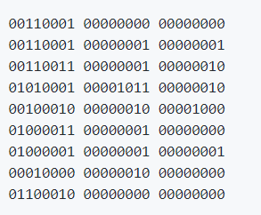
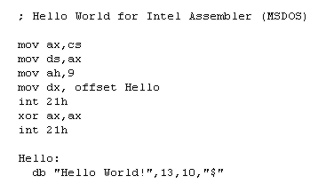
Teoria da Computação - Linguagens

Slide 24
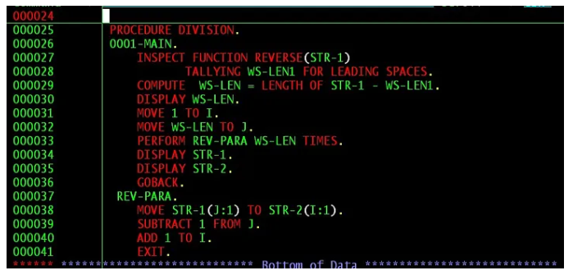
Teoria da Computação - Linguagens

Slide 25
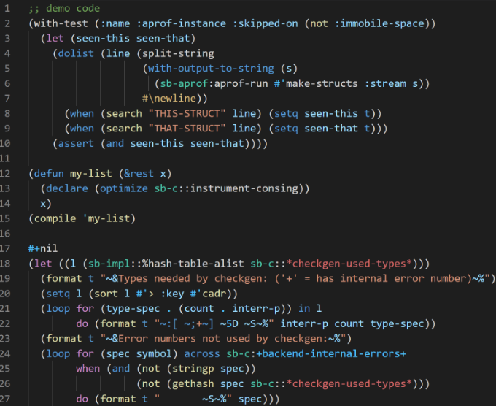
Teoria da Computação - Linguagens

Slide 26
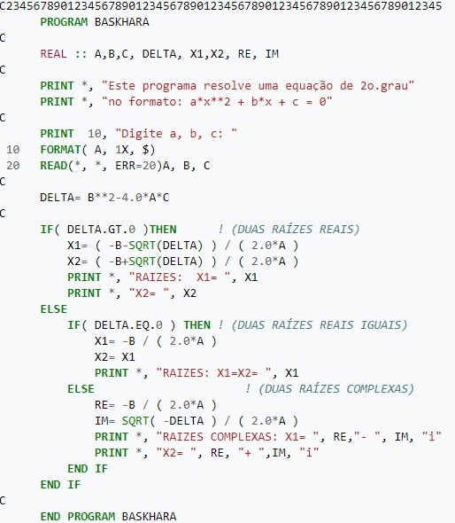
Teoria da Computação - Linguagens

Slide 27
Teoria da Computação -Compilador
Ao longo do curso será demonstrado que as máquinas conceituais (autômatos , máquinas de Turing), linguagens (linguagens regulares, livres de contexto, sensíveis ao contexto) , são do ponto de vista matemático\teórico a mesma coisa.
Exemplo: Um autômato finito só processa linguagens regulares, que podem ser definidas como um autômato.

Slide 28
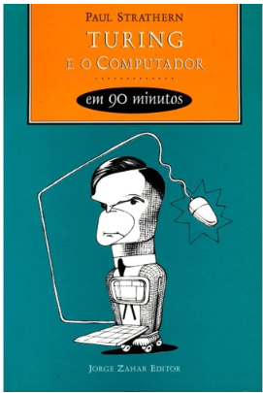
Teoria da Computação
Leitura recomendada:

